Slide 1
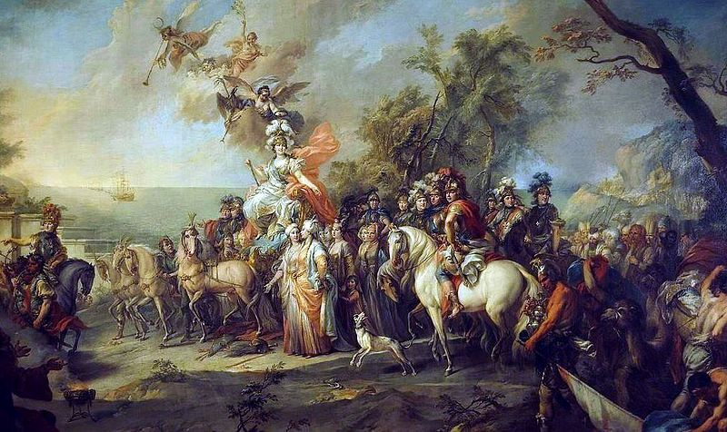
Внешняя политика России во второй половине XVIII века

Slide 2
Внешняя политика Екатерины II
Борьба против революции во Франции
Борьба за выход к Чёрному морю
Раздел Речи Посполитой

Slide 3
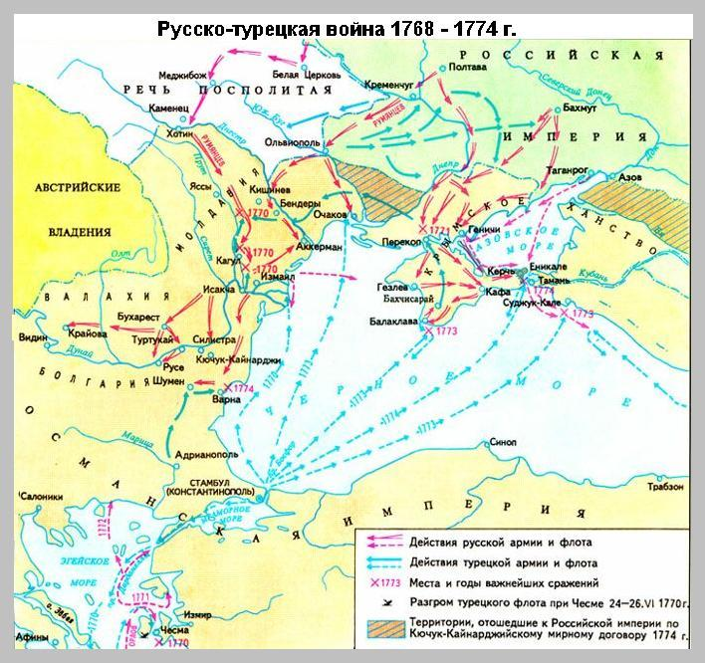

Slide 4
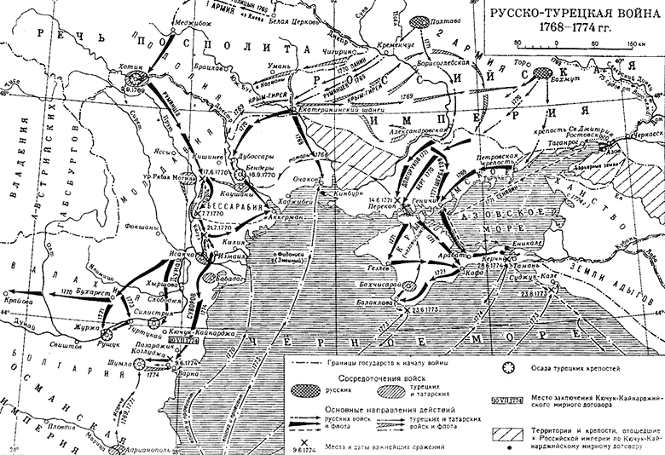

Slide 5
Итоги Русско-турецкой войны 1768-1774 гг. 10 июля 1774 г. Заключен мир в Кучук-Кайнарджи: 1. России отошли земли между Днепром и Бугом, Кибун 2. Азов в устье Дона, 3. Керчь и Еникале, Крым оставался независимым 4. на Северном Кавказе земли до Кубани, Кабарда

Slide 6
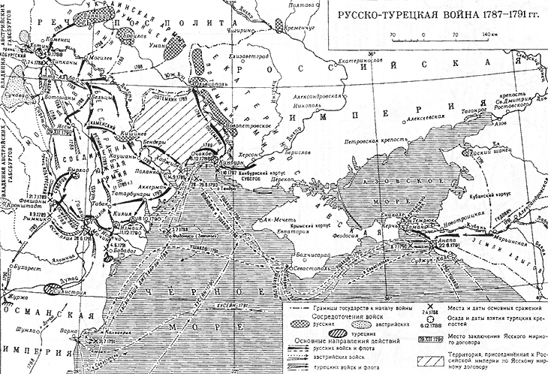

Slide 7
22 декабря 1791 г. – подписание мирного договора в Яссах: 1. Россия получала земли между Бугом и Днестром 2. Подтверждались условия Кучук-Гайнарджийского и Георгиевского трактатов

Slide 8
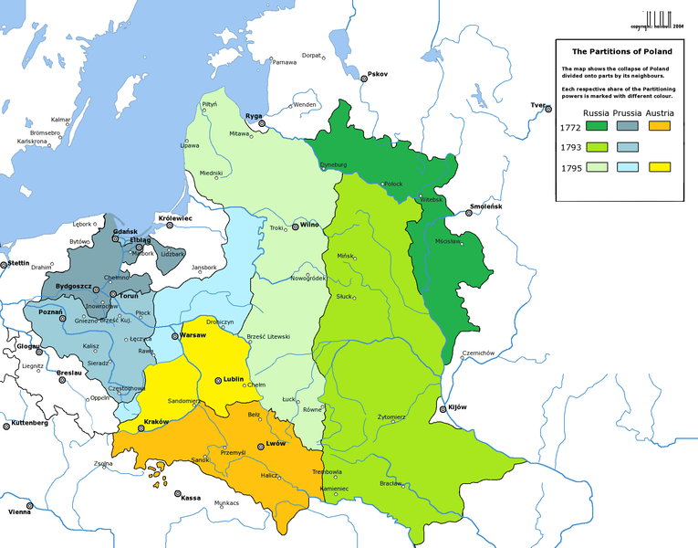
Раздел Речи Посполитой

